Slide 1
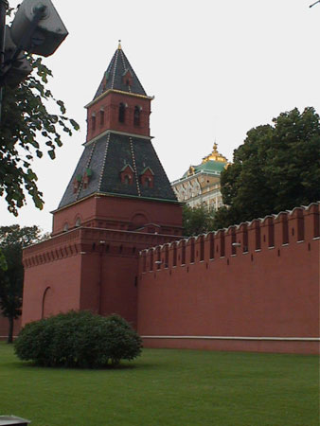
Тайницкая башня – самая старейшая башня Кремля

Slide 2
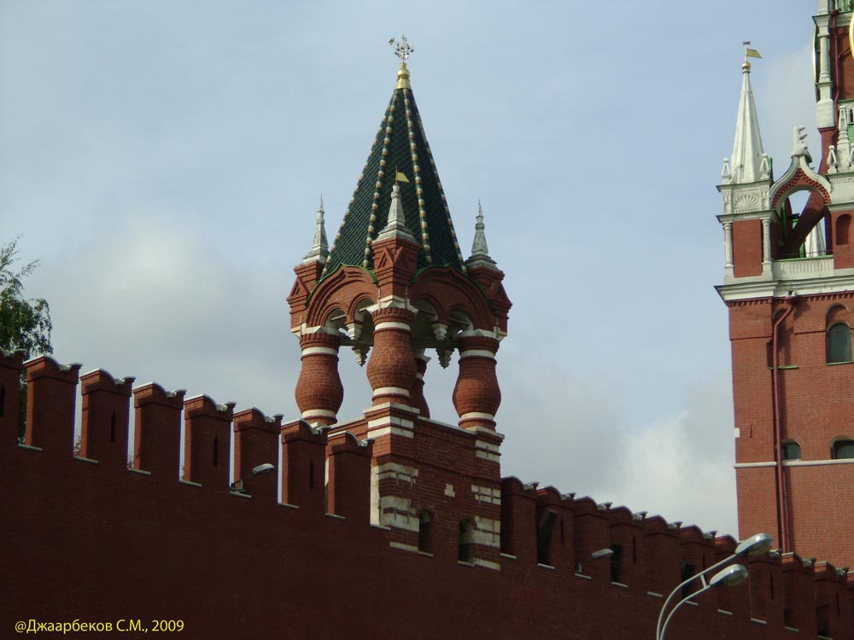
Царская башня – самая молодая башня кремля

Slide 3
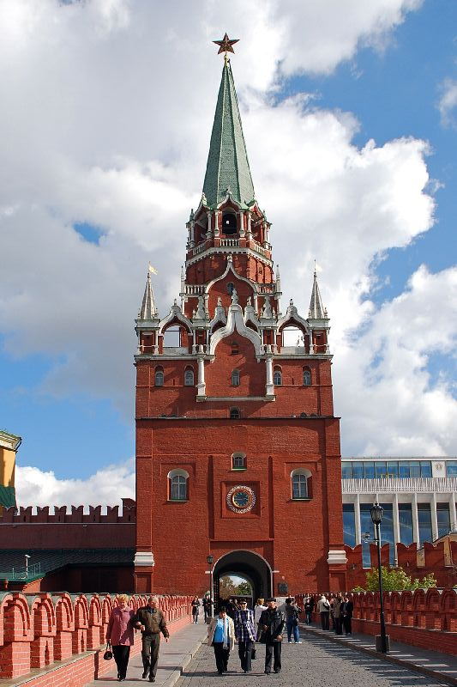
Троицкая башня – самая высокая башня

Slide 4
Кутафья башня – самая маленькая башня

Slide 5
Спасская башня

Slide 6
Соборная площадь

Slide 7
Успенский собор

Slide 8
Благовещенский собор

Slide 9
Архангельский собор

Slide 10
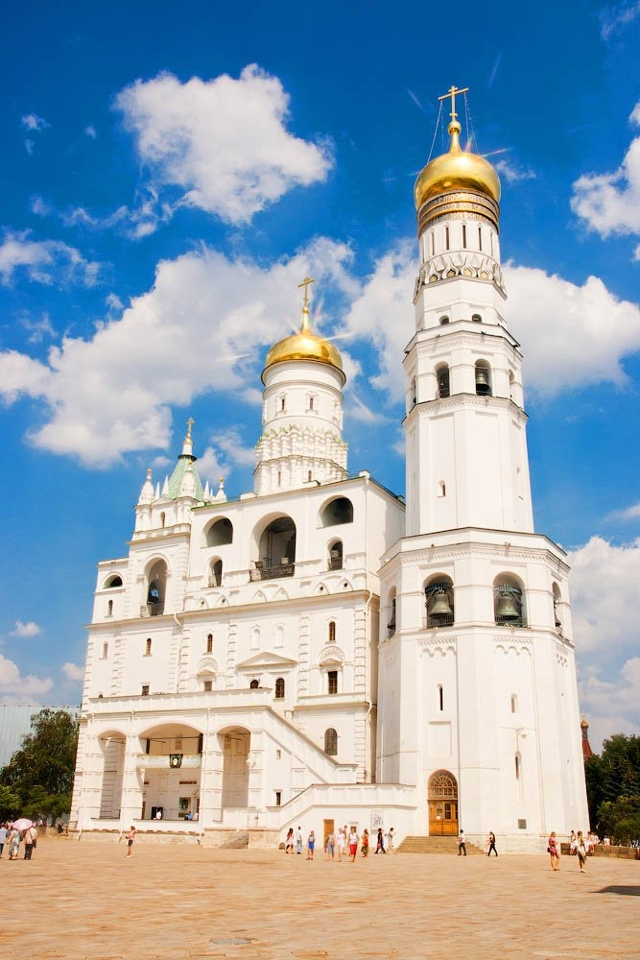
Колокольня Ивана великого

Slide 11
Грановитая палата

Slide 12
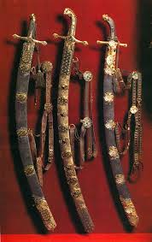
Оружейная палата

